Slide 1
产业链供应链风险节点识别与韧性影响因素研究
——以工业互联网为例
贺舟，郝易之，马潇宇

Slide 2
主要内容
模型结构
  产业链网络
  供应链网络
  产业-企业映射网络
  构建方式
风险传播
  风险事件建模
  风险的传播途径
  企业应对风险的被动决策
  企业应对风险的主动决策
结果分析
  薄弱点分析
  韧性影响因素

Slide 3
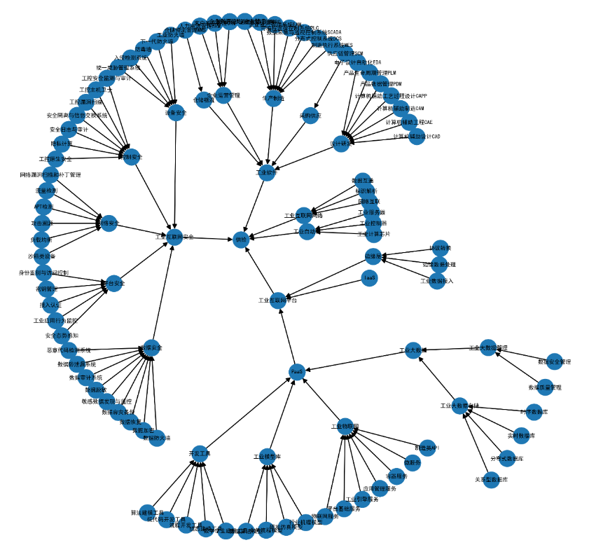
一、模型结构——三个复杂网络
复杂网络 1——产业链网络
  构成面向消费者的最终产品（或服务）所需的各个原材料、中间产品、无形服务之间的生产和组装关系
  有向无环的树状图
  例：
本文数据
  某地区工业互联网供应链
  107种工业互联网产品
1.1 芯片
1.2.1 传感器
1 手机
1.2 摄像头
1.2.2 镜头

Slide 4
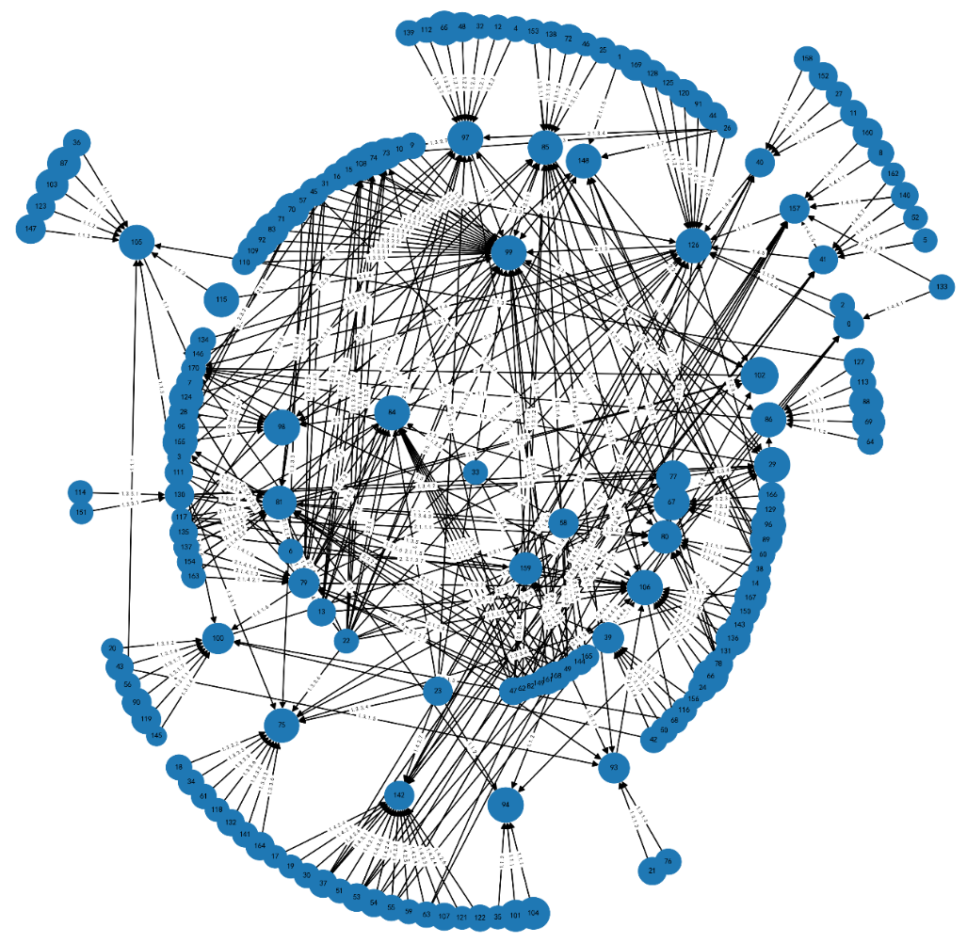
一、模型结构——三个复杂网络
复杂网络 2——供应链网络
  参与生产最终产品（或服务）的各个企业之间的供应关系
  有向有环图、存在重边
  例：
本文数据
  某地区工业互联网供应链
  170种工业互联网产品
1.2.1 传感器
欧菲光
1.2.2 镜头
1.2 摄像头
索尼
小米
舜宇光学
1.2.1 传感器
1.2 摄像头

Slide 5
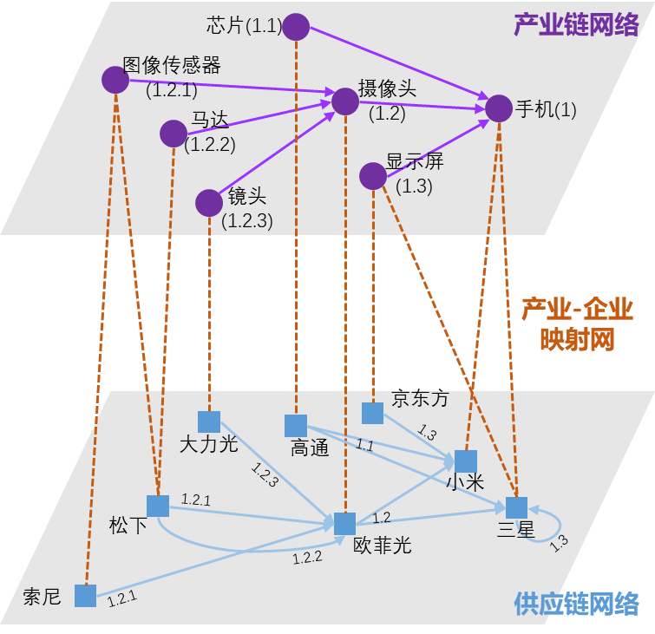
一、模型结构——三个复杂网络
复杂网络 3——产业-企业映射网络
  产业链网络与供应链网络存在关联
  一个企业可能涉足多个产业
本文数据
  产业链网络107个节点
  供应链网络170个节点
  产业-企业映射网络475条边

Slide 6
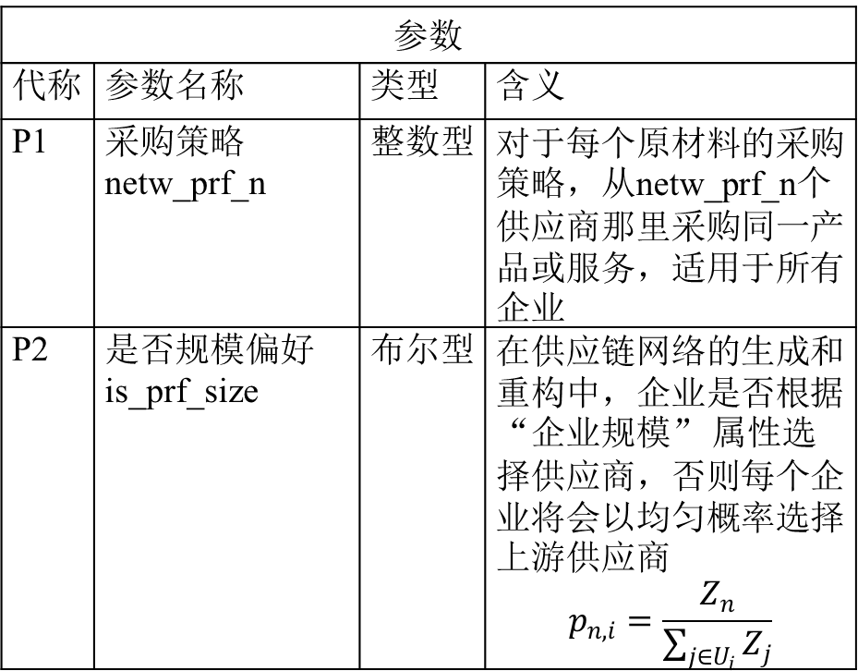
一、模型结构——构建方式
产业链网络
  文献调研、专家访谈、物料清单（bill of materials，BOM）分析
供应链网络
  调研企业或收集企业公开信息，整理不同产业的参与企业名单
产业-企业映射网络
  企业根据“企业规模” 属性选择单个或多个上游供应商构成网络（P1、P2）
    企业规模：营业收入
参数
代称 | 参数名称 | 类型 | 含义
P1 | 采购策略 netw_prf_n | 整数型 | 对于每个原材料的采购策略，从netw_prf_n个供应商那里采购同一产品或服务，适用于所有企业
P2 | 是否规模偏好 is_prf_size | 布尔型 | 在供应链网络的生成和重构中，企业是否根据“企业规模” 属性选择供应商，否则每个企业将会以均匀概率选择上游供应商 $$p_{n,i}=\frac{Z_{n}}{\sum_{j∈U_{i}}{Z_{j}}}$$

Slide 7
二、风险传播
风险事件建模
  仅考虑外部冲击下导致的供应关系断裂（供应链网络中边切断）
风险的传播途径
  企业为生产某一产品采购某种上游产品。该上游产品可能存在单个或多个供应商
  上述单个或多个供应商可能被全部切断或切断部分
  为刻画这一情况对企业采购该上游产品的影响，引入参数 P3
参数
代称 | 参数名称 | 类型 | 含义
P3 | 单一供应商断供对企业运营的影响 solo_impact | 连续型 | 概率，越大则代表只要出现某一断供事件，就会基于这个概率直接影响企业的运营 代表了企业在面临风险事件时的灵活性（Flexibility）

Slide 8
二、风险传播
参数
代称 | 参数名称 | 类型 | 含义
P4 | 最大尝试次数参数 n_max_trial | 整数型 | 在一个时间步内可以最多尝试和几家上游企业建立供应关系
P5 | 是否已有连接偏好参数 is_prf_conn | 布尔型 | 企业优先选择已有供应关系的供应商 / 供应商从多个下游企业的需求中优先选择已建立其他供应关系的企业
P2 | 是否规模偏好参数 is_prf_size | 布尔型 | 企业优先寻求和规模更大的新供应商建立供应关系 / 供应商从多个下游企业的需求中优先选择规模更大的企业
P6、P7 | 供应商额外产能的分布类型ex_cap_type和参数ex_cap_para | 布尔型和连续型 | 供应商每次接受新的供应请求时，额外产能减少1。额外产能为0时，供应商拒绝新的供应请求
P8 | 新供应关系构成概率参数prob_new_conn | 连续型 | 以该概率形成新的供应关系
P9 | 最大尝试时间步参数 t_max_trial | 整数型 | 处于扰乱状态的产品的规模将被扣减，并在t_max_trial个时间步后降为0，退出行业
企业应对风险的被动决策
  当企业的某种产品因该产品供应商切断而进入扰乱状态时，企业在一定周期（时间步）内寻找新供应商
  每一时间步包括：
    企业选择新供应商请求供应（P5、P2）
    新供应商决定是否接受供应（P5、P2、P6、P7）
    企业在一个时间步内尝试多次（P4），每次判定是否成功建立（P8）
    无法建立新的供应关系则导致自身产品生产中断
  在一定周期限制到达后，企业退出市场（P9）

Slide 9
二、风险传播
企业应对风险的主动决策
  当初始中断事件发生时，下游厂商中部分“主动决策企业”将尝试识别可能出现问题的供应产品（P10）
  按照上述“企业应对风险的被动决策”流程提前寻找新供应商
参数
代称 | 参数名称 | 类型 | 含义
P10 | 主动决策企业比例 pro_active_pct | 连续型 | 下游厂商中执行主动决策的厂商比例

Slide 10
三、结果分析——薄弱点分析
试验设计
  基准情景
    不考虑企业的主动决策
    参数处于中间值
  初始风险事件
    对于产业-企业映射网络的475条边，逐一将其中断，作为初始风险事件。
    每一种初始风险事件测试50次、50个“样本”
    共23750个“样本”
数据统计
  剔除风险未发生传导的“样本”
  7821个“样本”出现了风险的传导（占比33%）
  统计上述样本中产业节点与企业节点发生风险事件的次数与发生风险事件构成的相关关系（传导路径）

Slide 11
三、结果分析——薄弱点分析
产业链网络薄弱环节
  节点风险等级划分
风险等级 | 风险事件次数 | 产业代码
高 | [1723,165) | 工业物联网、供给、设计研发、工业互联网安全、工业模型库、开发工具、工业软件、边缘层、生产制造等
次高 | [165,90) | 平台基础服务、工业引擎服务、容器服务、物联网服务、制造类API、采购供应、业务流程模型、行业机理模型等
次低 | [90,50) | 数据互通、仓储物流、人力资源管理HRM、可编程逻揖控制系统PLC、客户关系管理CRM、企业资产管理系统EAM等
低 | [50,7] | 恶意代码检测系统、数据加密、安全态势感知、沙箱类设备、供应链管理SCM、流量检测、工控原生安全、工控漏洞扫描等

Slide 12
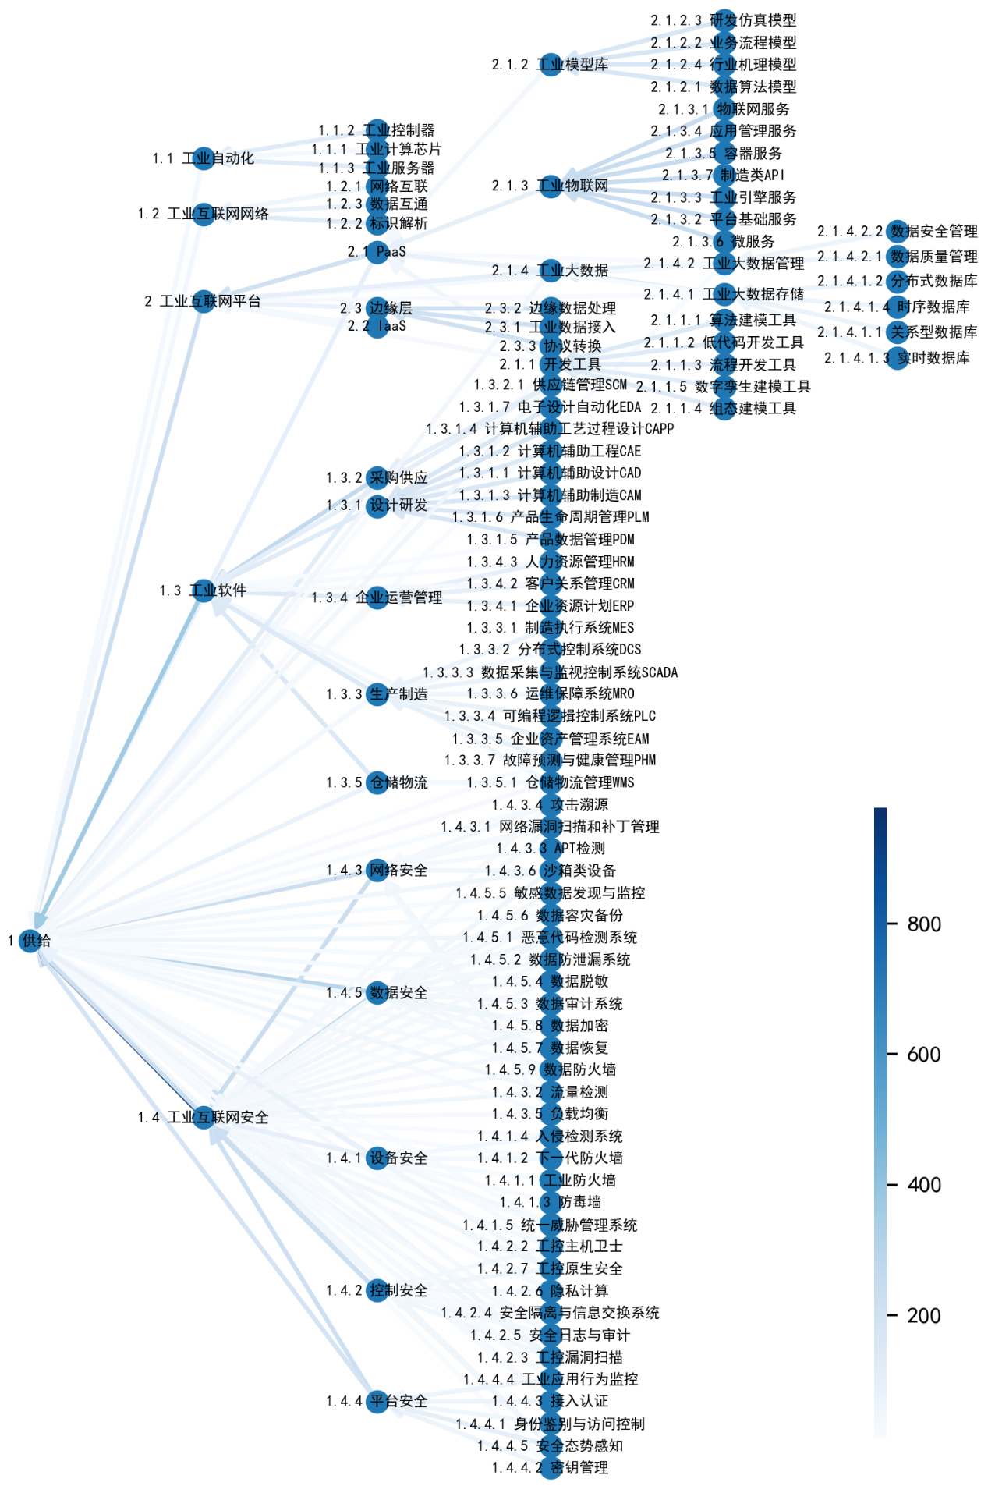
三、结果分析——薄弱点分析
产业链网络薄弱环节
  风险传导路径
    1.4工业互联网安全
      传导至最终产品
      上游风险节点：1.4.5数据安全、1.4.3网络安全、1.4.2控制安全和1.4.4平台安全
    1.3工业软件
      传导至最终产品
      上游风险节点：1.3.2采购供应

Slide 13
三、结果分析——薄弱点分析
供应链网络薄弱环节
  节点风险等级划分
风险等级 | 风险事件次数 | 企业代码
高 | [1587, 107) | 126、170、106、99、79、142、41、81、97、22、148、85、29、13、58、84、53、135、80、108、73、39、100、102、130、74、93、75、0、40、157、23、47、26、98、77、49、159、95、140、155、115、124
次高 | [107,29) | 168、45、37、117、6、67、3、143、78、38、62、42、16、60、86、57、165、105、5、161、33、144、149、68、55、94、82、131、31、63、43、111、137、154、14、153、163、162、9、50、21、89
次低 | [29,15) | 76、54、56、138、11、90、27、112、72、156、88、145、116、70、129、25、139、48、134、92、10、15、71、146、119、20、4、59、46、151、30、133、114、96、52、122、147、110、1、152、128、34
低 | [15,1] | 61、64、120、166、107、158、127、109、2、32、123、164、118、125、35、66、8、91、7、12、136、65、160、28、17、121、83、44、150、132、18、141、69、104、19、51、169、87、24、103、101、113、167、36

Slide 14
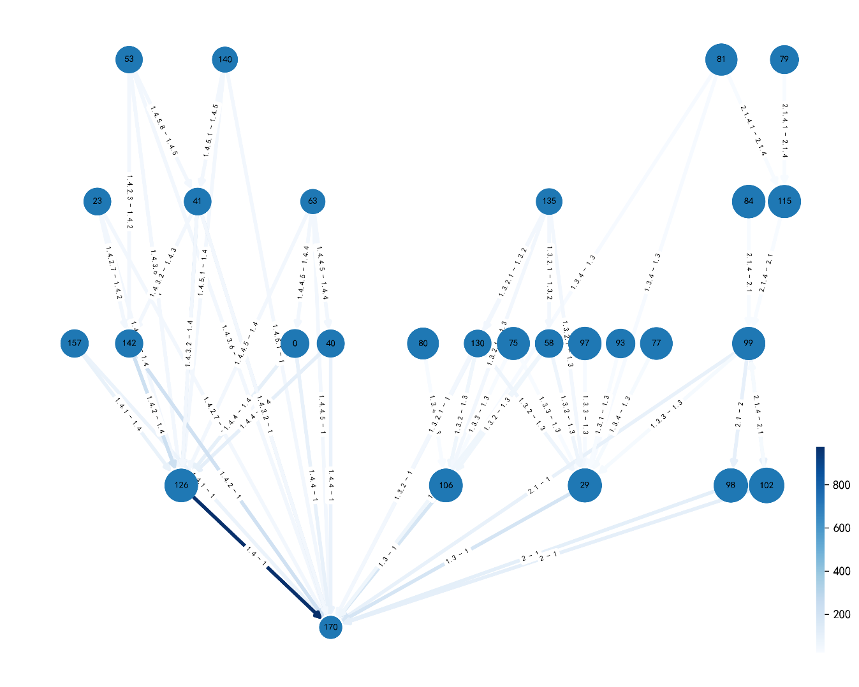
三、结果分析——薄弱点分析
供应链网络薄弱环节
  风险传导路径
    与产业链网络薄弱环节对应
    1.4工业互联网安全（企业126）
      传导至最终产品（企业170）
      上游风险节点：企业41、142
    1.3工业软件（企业29、106）
      传导至最终产品（企业170）

Slide 15
三、结果分析——韧性影响因素
试验设计
  不同情景（实验）
    参数取值的组合
    L36正交表
  初始风险事件
    在基准情景下，对475种初始风险事件进行排序
    取出初始风险事件影响较大的前20%种初始风险事件，共95种
    每种实验测试上述95种初始风险事件，每种初始风险事件测试50次
    每种实验共4750个样本
数据统计
  4个韧性指标
韧性指标
代称 | 指标名称 | 计算方法
R1 | 系统恢复用时 ts_stop | 风险事件发生时刻定义为0时刻，模型在经历若干次时间步后将停止，停止时刻即为恢复正常的时刻
R2 | 产业-企业边累计中断次数 disrupt_acc | 累计不同时间步中产业-企业映射网络中出现中断事件的边的个数
R3 | 产业-企业边最大传导深度 disrupt_tier | 实验中所达到的最大传导层级
R4 | 产业-企业边断裂总数 n_removal | 模型终止时退出市场的产业-企业映射网络边个数

Slide 16
三、结果分析——韧性影响因素
显著性分析
  各参数对各韧性指标影响的显著性
代称 | 参数名称 | 系统恢复用时 | 累计中断次数 | 最大传导深度 | 断裂总数
P1 | 采购策略 netw_prf_n | 0.003 | 0 | 0 | 0.019
P2 | 是否规模偏好 is_prf_size | 0.018 | 0.004 | 0.004 | 0.973
P3 | 单一供应商断供对企业运营的影响 solo_impact | 0 | 0 | 0 | 0
P4 | 最大尝试次数 n_max_trial | 0.796 | 0.611 | 0.724 | 0.898
P5 | 是否已有连接偏好 is_prf_conn | 0.63 | 0.884 | 0.841 | 0.821
P6 | 额外产能分布 ex_cap_type | 0.002 | 0.708 | 0.517 | 0.002
P7 | 额外产能分布参数 ex_cap_para | 0 | 0.243 | 0.118 | 0
P8 | 新供应关系构成概率 prob_new_conn | 0 | 0.216 | 0.058 | 0.002
P9 | 最大尝试时间步 t_max_trial | 0 | 0.464 | 0.546 | 0.026
P10 | 主动决策企业比例 pro_active_pct | 0.367 | 0.66 | 0.572 | 0.258

Slide 17
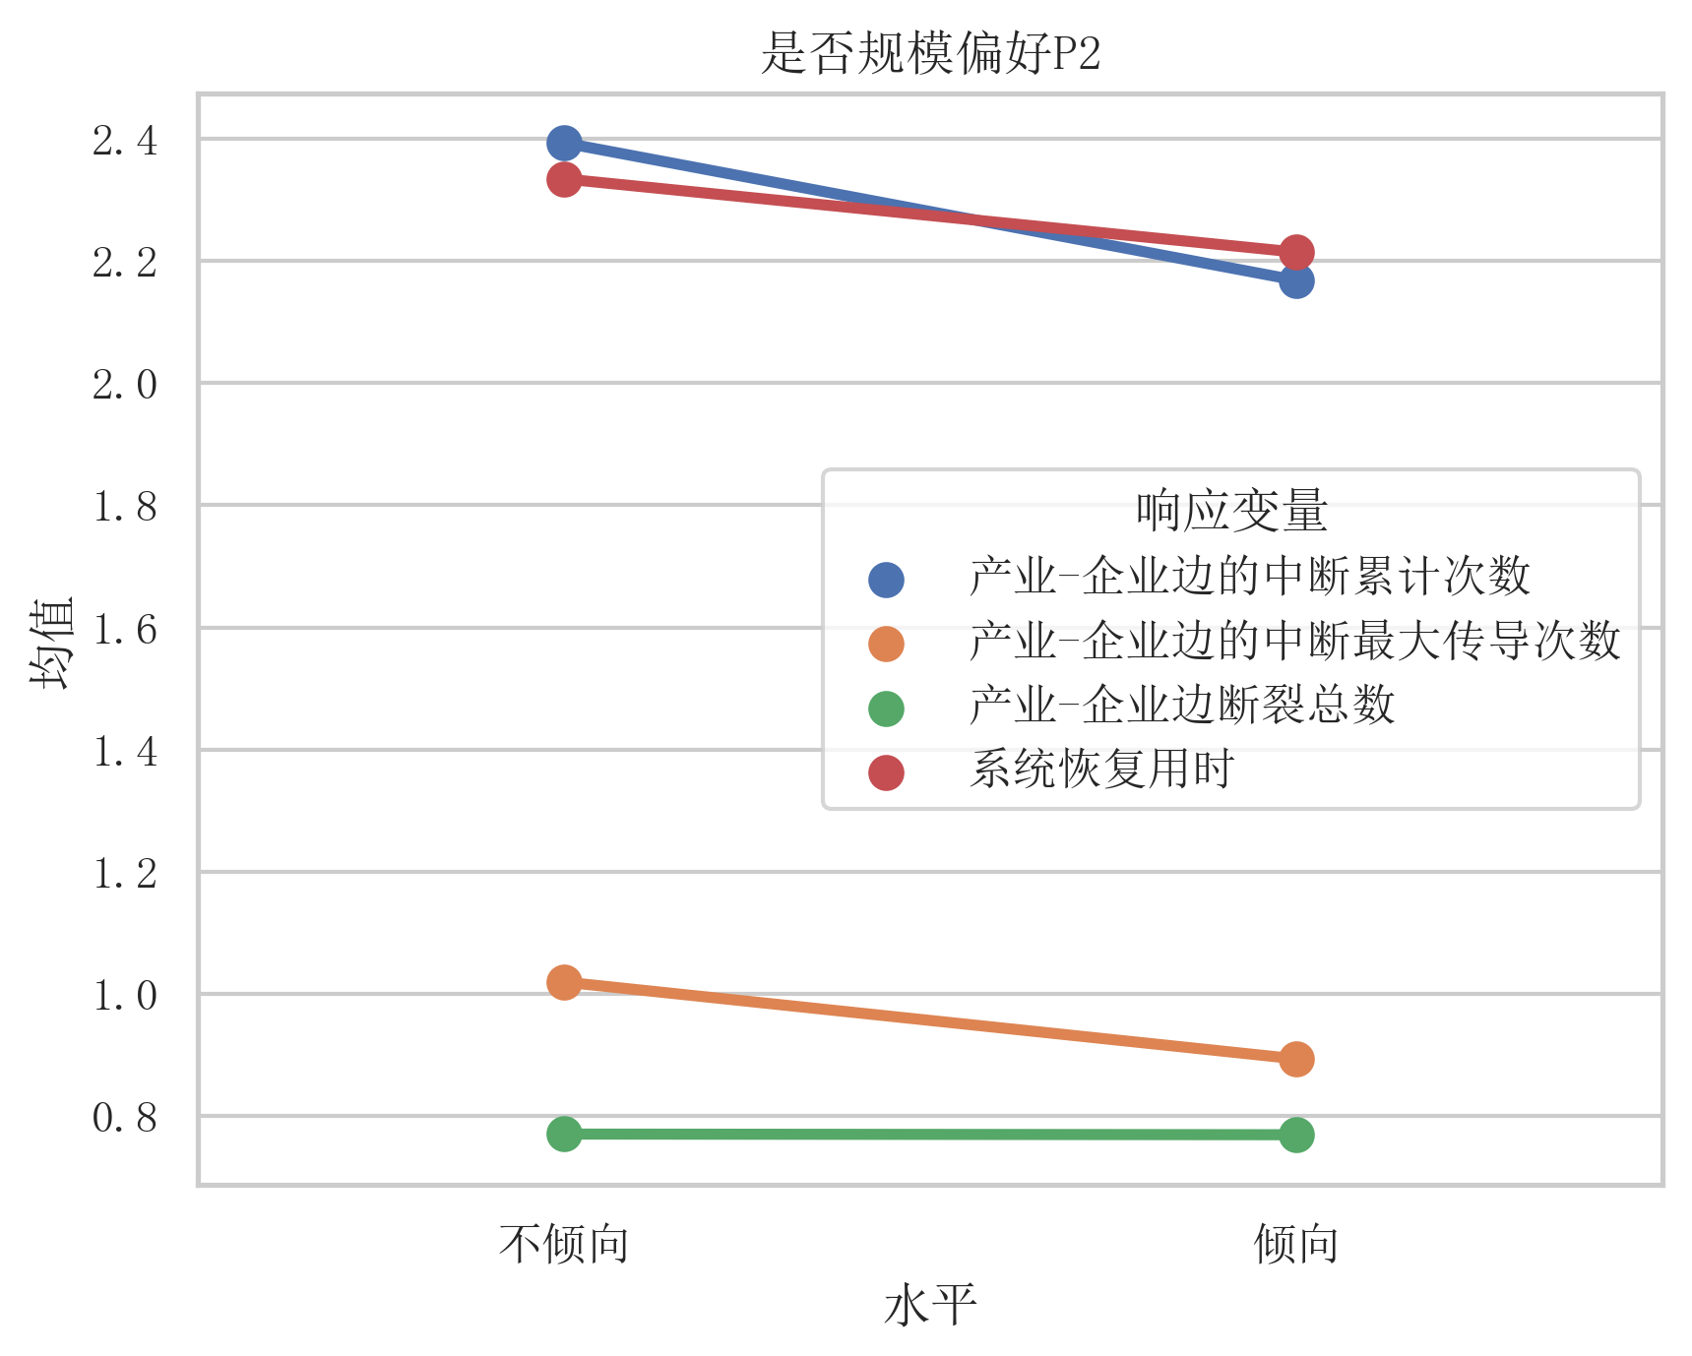
三、结果分析——韧性影响因素
P2 是否规模偏好 is_prf_size
  对规模较大企业的倾向显著降低了：
    产业-企业边的中断累计次数（F=11.09, p<0.01）
    产业-企业边的中断最大传导次数（F=11.13, p<0.01）
    系统恢复用时（F=6.78, p<0.05）
  风险事件在网络中的传导范围、传导深度、影响时长显著降低

Slide 18
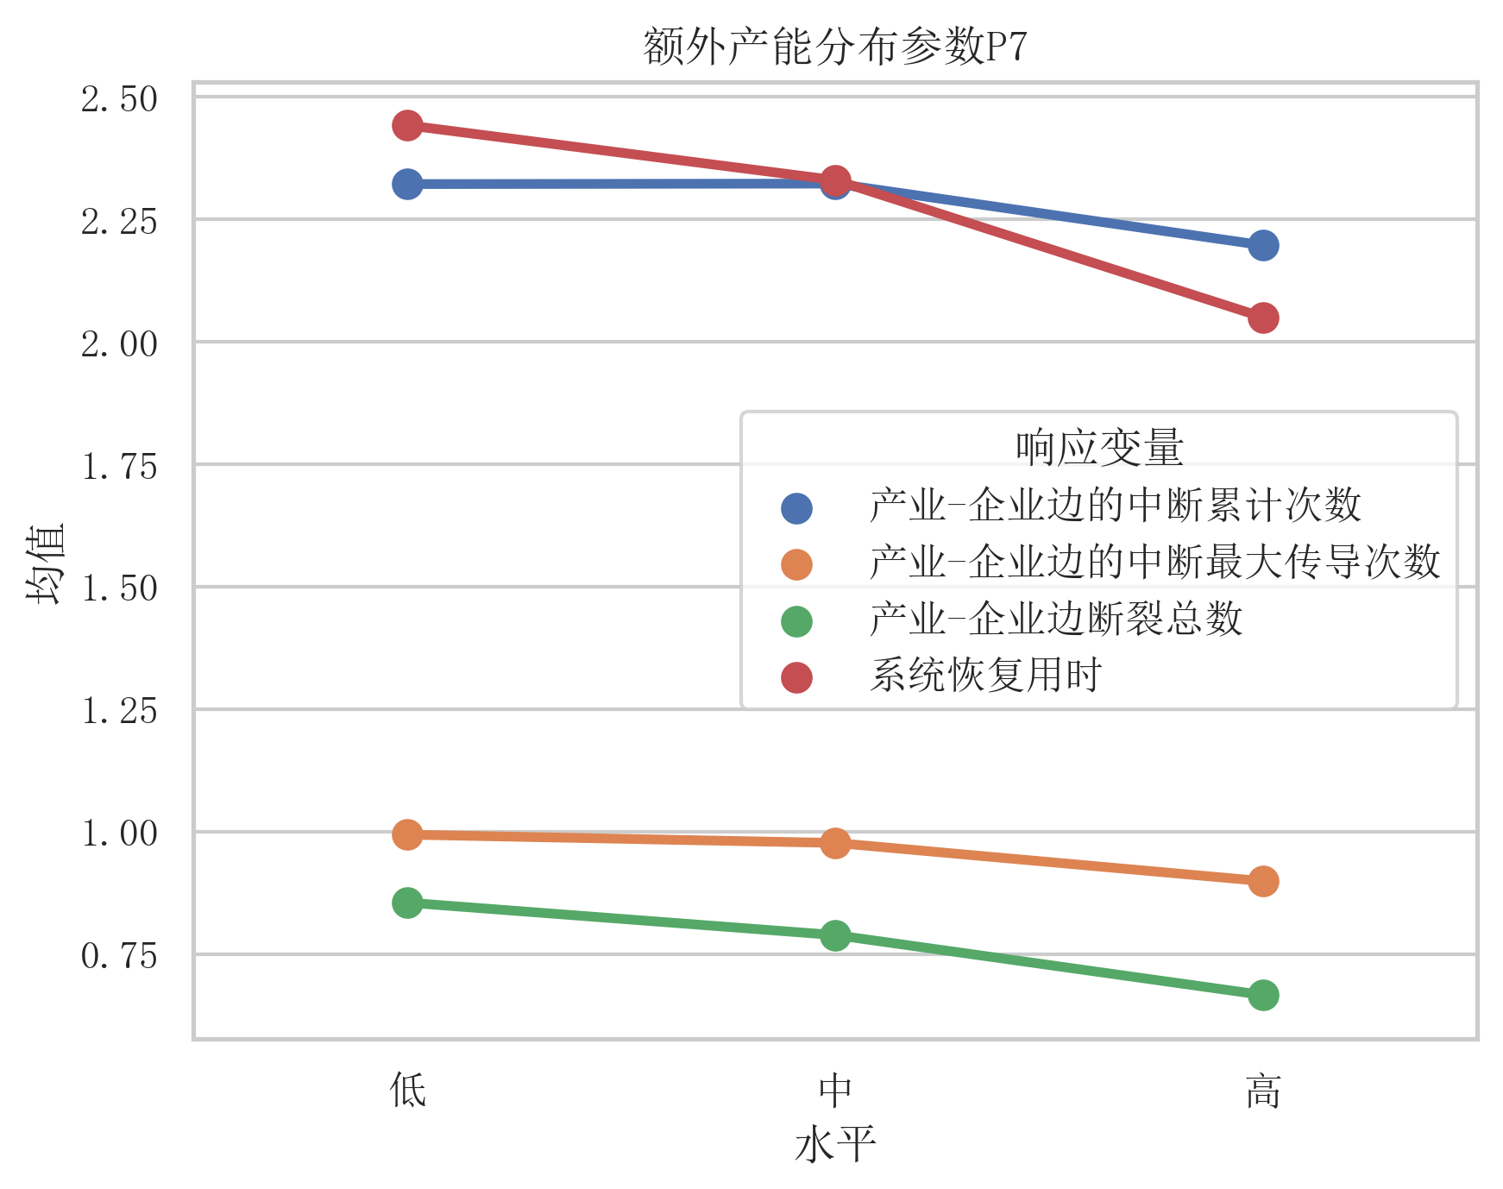
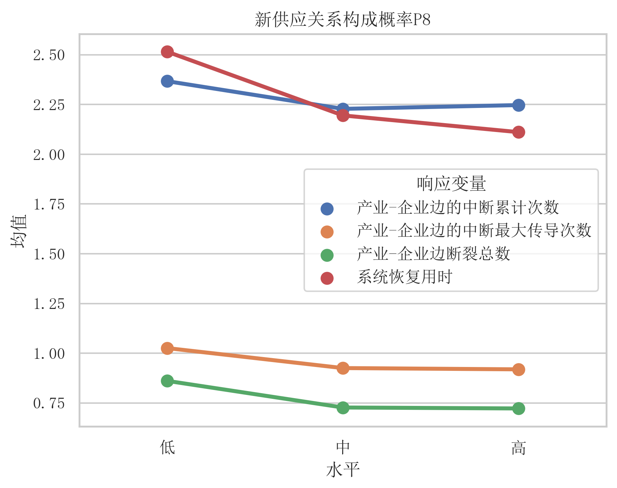
三、结果分析——韧性影响因素
P7 额外产能分布参数 ex_cap_para / P8 新供应关系构成概率
  更多的额外产能、更高的新供应关系构成概率显著降低了：
    产业-企业边断裂总数（F=13.14, p<0.001与F=8.87, p<0.01）
    系统恢复用时（F=25.54, p<0.001与F=28.40, p<0.001）
  降低网络重构的难度，风险仍会发生传导，损失得到了缓解

Slide 19
三、结果分析——韧性影响因素
P3 单一供应商断供对企业运营的影响 solo_impact / P1采购策略 netw_prf_n
  更低的单一供应商断供影响与偏好于更多供应商的采购策略显著降低了：
    产业-企业边的中断累计次数（F=46.9, p<0.001与F=15.48, p<0.001）
    产业-企业边的中断最大传导次数（F=49.20, p<0.001与F=18.73, p<0.001）
    企业退出产业的数量（F=12.09, p<0.001与F=4.99, p<0.05）
    系统恢复用时（F=20.56, p<0.001与F=8.01, p<0.01）
  减少风险事件在网络中的传导，损失得到了缓解

